Slide 1
Inženjerstvo Serverskog Sloja prof. dr Milan Vidaković
HTTP protokol

Slide 2
Uvod
Sadržaj veb sajta:
  HTML stranice,
  multimedijalni elementi (slike, animacije, itd),
  drugi tipovi datoteka,
www server i klijent komuniciraju preko HTTP protokola
Verzije
  HTTP/1.0
  HTTP/1.1 (permanent connection)
  HTTP/2.0 (binarni update, optimizovan)
  HTTP/3.0 (više se ne zasniva na TCP/IP, već na QUIC protokolu)

Slide 3
HTTP komunikacija _{1/2}
Zasnovana na zahtev/odgovor principu.
Svaki par zahtev/odgovor se smatra nezavisnim od ostalih.
Ne omogućava praćenje korisničke sesije, tj. niza zahteva upućenih od strane istog klijenta.

Slide 4
HTTP komunikacija _{2/2}
HTTP
klijent
HTTP
server
GET /docs.html HTTP/1.0
User-Agent: Mozilla/4.0 (compatible; MSIE 5.01; Windows NT 5.0)
Accept-Cookies: yes
Host: pipin.tmd.ac.rs
...
HTTP
klijent
HTTP
server
HTTP/1.0 200 OK
Content-Type: text/html
<HTML>
<HEAD>
...

Slide 5
HTTP zahtev
Počinje redom:
METOD putanja HTTP/verzija
METOD je:
  GET,
  POST, i dr.
Putanja je: /nešto ili samo /
dodatni redovi sadrže atribute oblika:
  Ime: vrednost
prazan red
opciono telo zahteva

Slide 6
METOD
GET – zahteva resurs od web servera
POST – šalje parametre forme i traži odgovor
PUT – omogućava klijentu da pošalje resurs na web server
DELETE – omogućava klijentu da obriše resurs sa web servera
OPTIONS – od web servera se traži spisak metoda koje podržava
HEAD – zahteva samo HTTP odgovor (response), bez slanja samog resursa
GET,POST, PUT, DELETE i OPTIONS su dobili dodatne funkcionalnosti kod REST-a

Slide 7
Atributi u HTTP zahtevu
User-Agent – identifikuje web browser
User-Agent: Mozilla/5.0 (Windows; U; Windows NT 5.1; en-US; rv:1.8.1.2) Gecko/20070219 Firefox/2.0.0.2
Accept – definiše koje tipove resursa navigator prihvata kao odgovor na ovaj zahtev
Accept: text/xml,application/xml,application/xhtml+xml,text/html;q=0.9,text/plain;q=0.8,image/png,*/*;q=0.5
Accept-Language – definiše koji jezike očekuje kao odgovor
Accept-Language: en-us,en;q=0.5
Accept-Encoding – definiše koje kodiranje očekuje kao odgovor
Accept-Encoding: gzip,deflate

Slide 8
Atributi u HTTP zahtevu
Accept-Charset – definiše koju kodnu stranu očekuje
Accept-Charset: ISO-8859-1,utf-8;q=0.7,*;q=0.7
Cookie – definiše mehanizam praćenja sesije
Cookie: id1172566682241_1=1172566682241_1
Referer – definiše URL sa kojeg se došlo na ovu stranicu
  koristi se za statistiku
  hotlinking
Referer: http://localhost/
Connection – HTTP1.0 "kaže" serveru da ne zatvara konekciju po isporuci resursa
Connection: Keep-Alive
q=broj definiše qvalue, odn. floating point vrednost "težine" parametra

Slide 9
Primer HTTP zahteva
GET / HTTP/1.1
Accept: image/gif, image/x-xbitmap, image/jpeg, image/pjpeg, application/vnd.ms-excel, application/vnd.ms-powerpoint, application/msword, application/x-shockwave-flash, */*
Accept-Language: sr
User-Agent: Mozilla/4.0 (compatible; MSIE 6.0; Windows NT 5.1; .NET CLR 1.1.4322)
Host: localhost
Connection: Keep-Alive
Ako je close, konekcija se zatvara

Slide 10
HTTP odgovor
"101" ; Protocol upgrade
"200" ; OK
"201" ; Created
"202" ; Accepted
"204" ; No Content
"301" ; Moved Permanently
"302" ; Moved Temporarily
"304" ; Not Modified
"400" ; Bad Request
"401" ; Unauthorized
"403" ; Forbidden
"404" ; Not Found
"500" ; Internal Server Error
"501" ; Not Implemented
"502" ; Bad Gateway
"503" ; Service Unavailable
Počinje redom:
HTTP/verzija kod tekstualni_opis
dodatni redovi sadrže atribute:
  Ime: vrednost
prazan red
sledi sadržaj datoteke

Slide 11
Atributi u HTTP odgovoru
Content-type – definiše tip odgovora
Content-Type: text/html
Cache-Control – definiše kako se keš na klijentu ažurira
  koristi se i Pragma: no-cache
Cache-Control: no-cache
Location – definiše novu adrese kod redirekcije
Location: new.html
Connection – potvrda klijentu da li da zatvori konekciju ili da je ostavi otvorenu
Connection: Keep-Alive

Slide 12
Primer HTTP odgovora
HTTP/1.0 200 OK
Date: Tue, 04 May 2024 08:55:09 GMT
Status: 200
Servlet-Engine: Tomcat Web Server/3.1 (JSP 1.1; Servlet 2.2; Java 1.4.2_02; Windows XP 5.1 x86; java.vendor=Sun Microsystems Inc.)
Content-Type: text/html
Last-Modified: Fri, 24 Oct 2023 16:07:24 GMT
Content-Length: 2524
Content-Language: en
Connection: Keep-Alive
<!doctype html public "-//w3c//dtd html 4.0 transitional//en">
<html>
<head>
<meta http-equiv="Content-Type" content="text/html; charset=iso-8859-1">
<meta name="Author" content="Anil K. Vijendran">
<title>Tomcat v3.1</title>
</head>
<body></body>
</html>
Ako je close, konekcija se zatvara

Slide 13
Primer HTTP odgovora sa redirekcijom
HTTP/1.1 302 Object moved
Server: Microsoft-IIS/5.1
Date: Mon, 26 Apr 2024 17:50:55 GMT
X-Powered-By: ASP.NET
Location: localstart.asp
Content-Length: 135
Content-Type: text/html
Set-Cookie: ASPSESSIONIDGGQQQAEK=JKKPPFKCMNDNMEEOHAADJKPM; path=/
Cache-control: private
<html>
<head>
<title>Object moved</title>
</head>
<body><h1>Object Moved</h1>This object may be found <a HREF="localstart.asp">here</a>.
</body>
<html>

Slide 14
Vrste WWW sadržaja
Statički (unapred uskladišteni) i
Dinamički (generisani po zahtevu)

Slide 15
Isporuka statičkih sadržaja
Statički sadržaji se nalaze u okviru datoteka WWW servera.
1
HTTP
klijent
HTTP
server
2
klijent zahteva datoteku
server je učitava sa svog fajl-sistema i
šalje je klijentu

Slide 16
Isporuka dinamičkih sadržaja
Traženi sadržaj se generiše po zahtevu i šalje klijentu.
1
HTTP
klijent
HTTP
server
2
klijent zahteva “datoteku”
server startuje eksterni program koji direktno šalje sadržaj
klijentu

Slide 17
Preuzimanje podataka sa formi
accept-charset=“utf-8”
HTML kod na klijentu:
<form method=“get” action=“FormServlet”>
  <input type=“text” name=“tekst”>
  <input type=“submit” value=“Posalji”>
</form>

Slide 18
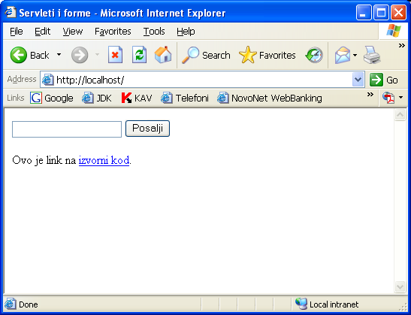
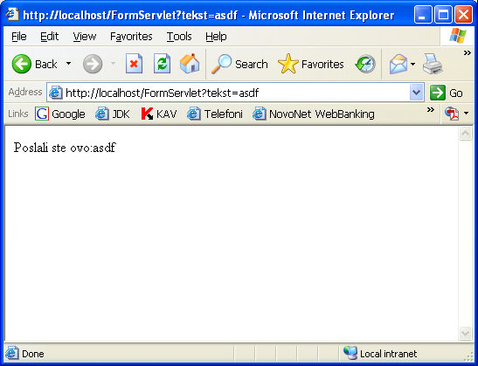
Preuzimanje podataka sa formi

Slide 19
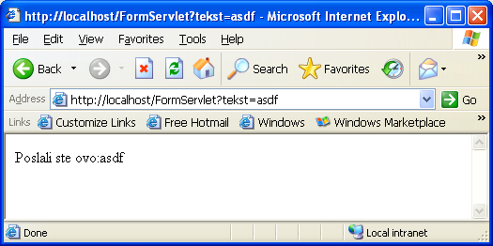
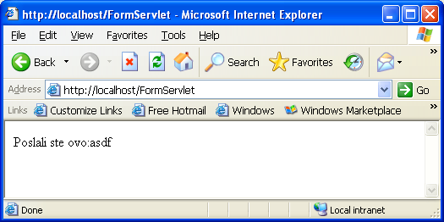
GET i POST zahtevi
GET /FormServlet?tekst=asdf HTTP/1.1
...
POST /FormServlet HTTP/1.1
...
Content-length: 10
...
tekst=asdf
Prazan red
Telo zahteva

Slide 20
Praćenje sesije korisnika _{1/3}
HTTP protokol ne prati sesiju – veza klijenta i servera se zatvara po isporuci resursa.
Koristi se cookie mehanizam:
  Server šalje cookie klijentu u okviru http response
  Klijent čuva primljeni cookie i šalje ga uz svaki http request.
Ako navigator ne prihvata cookie-je, koristi se URL Rewriting mehanizam:
<a href="http://www.myserver.com/catalog/index.html;jsessionid=1234">
link
</a>

Slide 21
Praćenje sesije korisnika _{2/3}
cookie mehanizam
Zahtev
HTTP
klijent
HTTP
server
Odgovor + cookie
Zahtev + cookie
HTTP
klijent
HTTP
server
Odgovor

Slide 22
Praćenje sesije korisnika _{3/3}
GET / HTTP/1.1
Accept-Language: sr
User-Agent: Mozilla/4.0 (compatible; MSIE 6.0; Windows NT 5.1; .NET CLR 1.1.4322)
Host: localhost
Connection: Keep-Alive
HTTP/1.0 200 OK
Date: Tue, 04 May 02004 08:55:09 GMT
Status: 200
Content-Type: text/html
Content-Length: 2524
Content-Language: en
Set-Cookie: ASPSESSIONIDGGQQQAEK=JKKPPFKCMNDNMEEOHAADJKPM
<html><head></head>
<body></body>
</html>
GET /Test HTTP/1.1
Accept-Language: sr
User-Agent: Mozilla/4.0 (compatible; MSIE 6.0; Windows NT 5.1; .NET CLR 1.1.4322)
Host: localhost
Connection: Keep-Alive
Cookie: ASPSESSIONIDGGQQQAEK=JKKPPFKCMNDNMEEOHAADJKPM

Slide 23
Osnovni koncepti

Slide 24
Isporuka resursa
public static void main(String[] args) {
try {int clientCounter = 0;
ServerSocket ss = new ServerSocket(TCP_PORT);
System.out.println("Server running...");
while (true) {
Socket sock = ss.accept();
System.out.println("Client accepted: " + (++clientCounter));
new ServerThread(sock, clientCounter);
}
} catch (Exception ex) {
ex.printStackTrace();
}
}

Slide 25
Isporuka resursa
public ServerThread(Socket sock, int value) {
this.sock = sock; this.value = value;
try {
in = new BufferedReader(
new InputStreamReader(
sock.getInputStream()));
out = new PrintWriter(
new BufferedWriter(
new OutputStreamWriter(
sock.getOutputStream())), true);
} catch (Exception ex) {
ex.printStackTrace();
}
start();
}

Slide 26
Isporuka resursa
public void run() {
try {
// procitaj zahtev
String request = in.readLine();
out.println(browserResponse());
// zatvori konekciju
in.close();
out.close();
sock.close();
} catch (Exception ex) {
ex.printStackTrace();
}
}

Slide 27
Dinamičko generisanje sadržaja
private String browserResponse() {
String retVal = "HTTP/1.0 200 OK\r\nContent-Type: text/html\r\n\r\n";
retVal += "<html><head><title>Broj odradjenih konekcija</title></head>\n";
retVal += "<body><h1>Broj odradjenih konekcija:</h1>\n";
// odgovori na zahtev
retVal +=("<b>" + value + "</b>");
retVal += "</body></html>\n";
return retVal;
}
primer01

Slide 28
Dinamičko generisanje sadržaja
private String browserResponse() {
String retVal = "HTTP/1.0 200 OK\r\nContent-Type: text/html;charset=UTF-8\r\n\r\n";
retVal += "<html><head><title>Spisak datoteka</title></head>\n";
retVal += "<body><h1>Spisak datoteka:</h1>\n";
// formiraj odgovor
File file = new File(".");
if (file.exists()) {
if (file.isDirectory()) {
File[] files = file.listFiles();
for (int i = 0; i < files.length; i++)
if (files[i].isDirectory())
retVal += "<font color=\"red\"><b>&lt;" + files[i].getName() + "&gt;</b></font><br>\n";
else
retVal += files[i].getName() + "<br>\n";
}
}
retVal += "</body></html>\n";
return retVal;
}
primer02

Slide 29
Dinamičko generisanje sadržaja
private String browserResponse() {
String retVal = "HTTP/1.1 200 OK\r\nContent-Type: text/html\r\n\r\n";
retVal += "<html><head><title>Prijavljeni korisnici</title></head>\n";
retVal += "<body><h1>Prijavljeni korisnici</h1><ol>\n";
for (int i = 0; i < users.size(); i++) {
String user = users.get(i);
retVal += "<li>" + user + "</li>\n";
}
retVal += "</ol></body></html>\n";
return retVal;
}
primer03

Slide 30
Prihvat parametara forme
<form accept-charset="UTF-8" action="http://localhost/dodaj" method="GET">
<input type="text" name="ime" />
<input type="submit" value="Posalji" />
</form>
GET /dodaj?ime=pera HTTP/1.1
primer03

Slide 31
Prihvat parametara forme
<form accept-charset="UTF-8" action="http://localhost/trazi" method="GET">
<input type="text" name="ime" />
<input type="submit" value="Posalji" />
</form>
GET /trazi?ime=pera HTTP/1.1

Slide 32
Prihvat parametara forme
if (request.startsWith("GET ")) {
if (request.indexOf("/dodaj?ime=") != -1) {
// dodajemo korisnika
response = addAndList(request);
} else if (request.indexOf("/trazi?ime=") != -1) {
response = searchAndList(request);
} else
response = browserResponse();
}
}

Slide 33
Prihvat parametara forme
private String addAndList(String request) {
String username = getUsername(request);
users.add(username);
String retVal = "HTTP/1.1 200 OK\r\n\r\n";
retVal += "<html><head></head>\n";
retVal += "<body><h1>Prijavljeni korisnici</h1><ol>\n";
for (int i = 0; i < users.size(); i++) {
String user = users.get(i);
retVal += "<li>" + user + "</li>\n";
}
retVal += "</ol></body></html>\n";
return retVal;
}

Slide 34
Prihvat parametara forme
// GET /dodaj?ime=pera HTTP/1.1
private String getUsername(String request) {
String username = null;
int index1 = request.indexOf("=");
if (index1 != -1) { // imam znak jednako
int index2 = request.lastIndexOf(" ");
if (index2 != -1) { // razmak je granica
username = request.substring(index1 + 1, index2);
try {
username = URLDecoder.decode(username, "UTF-8");
} catch (UnsupportedEncodingException e) {
e.printStackTrace();
}
}
}
return username;
}

Slide 35
Prihvat parametara forme
private String searchAndList(String request) {
String username = getUsername(request);
users.add(username);
String retVal = "HTTP/1.1 200 OK\r\n\r\n";
retVal += "<html><head></head>\n";
retVal += "<body><h1>Prijavljeni korisnici</h1><ol>\n";
for (int i = 0; i < users.size(); i++) {
String user = users.get(i);
if (user.contains(username))
retVal += "<li>" + user + "</li>\n";
}
retVal += "</ol></body></html>\n";
return retVal;
}

Slide 36
Jednostavan web server

Slide 37
web server
Sluša na portu 80.
Po uspostavi veze, prima jedan red.
Ako je to komanda GET, pokupi putanju do resursa.
Pošalje zaglavlje HTTP protokola.
Pošalje sadržaj resursa.
Zatvori vezu sa klijentom.
primer04

Slide 38
Glavna petlja web servera
ServerSocket srvr = new ServerSocket(port);
Socket skt = null;
while(true) {
try {
// čekamo klijenta
skt = srvr.accept();
// pokupimo putanju do resursa
String resource = getResource(skt.getInputStream());
// obrada “default” stranice
if (resource.equals(""))
resource = "index.html";
// pošaljemo resurs
sendResponse(resource, skt.getOutputStream());
// zatvorimo konekciju
skt.close();
skt = null;
} catch(IOException ex) {
ex.printStackTrace();
}
}

Slide 39
HTTP zahtev (request)
Svaki HTTP zahtev je oblika:
  METODA putanja HTTP/verzija
  DODATNI_REDOVI
METODA može da bude:
  GET,
  POST i dr.
Putanja je putanja do datoteke koja će se preneti na klijentsku stranu, oblika: /putanja ili samo /
Verzija je:
  1.0, 1.1, itd.
Dodatni redovi su oblika:
  Naziv: vrednost

Slide 40
HTTP zahtev (request)
BufferedReader in = new BufferedReader(new InputStreamReader(is));
// pokupimo prvi red
String str = in.readLine();
// tokenizujemo po razmacima
String[] tokens = str.split(" ");
// pokupimo metod (prvi token)
String method = tokens[0];
if (!method.equals("GET")) {
return null;
}
// pokupimo drugi token, a to je putanja do resursa
String rsrc = tokens[1];
//sklonimo karakter ‘/’ sa početka
rsrc = rsrc.substring(1);
// ignorišemo ostatak zahteva
String s1;
while (!(s1 = in.readLine()).equals(""))
System.out.println(s1);
return rsrc;

Slide 41
HTTP odgovor (response)
Počinje redom:
HTTP/verzija kod tekstualni_opis
Dodatni redovi sadrže atribute:
  Ime: vrednost
Prazan red
Sledi sadržaj resursa (datoteke)

Slide 42
Slanje resursa (datoteke)
PrintStream out = new PrintStream(os);
// zamenimo web separator (‘/’) sistemskim separatorom
resource = resource.replace('/', File.separatorChar);
// pristupimo resursu
File file = new File(resource);
// ako ne postoji
if (!file.exists()) {
// greška za nepostojeći resurs je 404
out.print("HTTP/1.0 404 File not Found\r\n\r\n");
out.flush();
return;
}
// ispišemo zaglavlje HTTP odgovora (prvi red i prazan red)
out.print("HTTP/1.0 200 OK\r\n\r\n");
// pošaljemo sadržaj resursa (datoteke)
FileInputStream fis = new FileInputStream(file);
byte[] data = new byte[8192];
int len;
while((len = fis.read(data)) != -1) {
out.write(data, 0, len);
}
fis.close();
out.flush();

